Slide 1
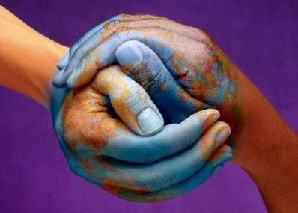
Communicação numa Comunidade com um Futuro Compartilhado
Fernanda Dreux M Fernandes, PhD

Slide 2
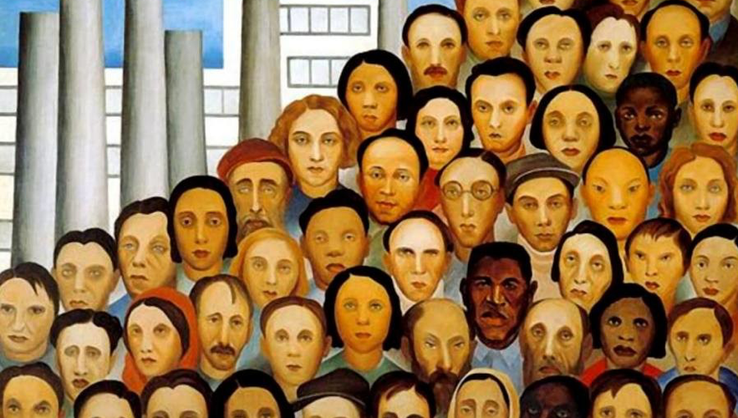
Nossa individualidade deveria ser o que nos aproxima
Tarsila do Amaral

Slide 3
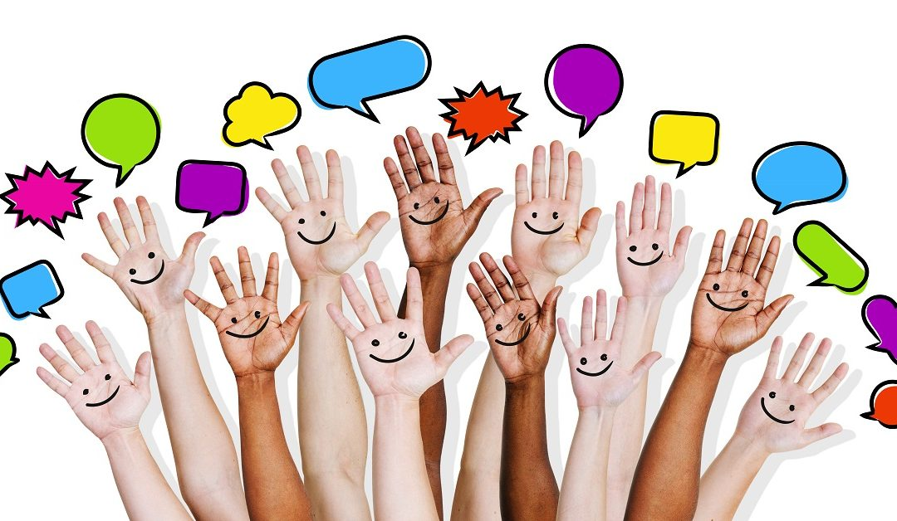
Profissionais da Comunicação Humana desafios diferenças são o que temos em comum

Slide 4
Igualdade
Justiça
Colaboração
Cooperação
Diferenças
Equilíbrio
Compartilhamento

Slide 5
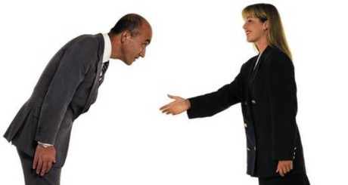
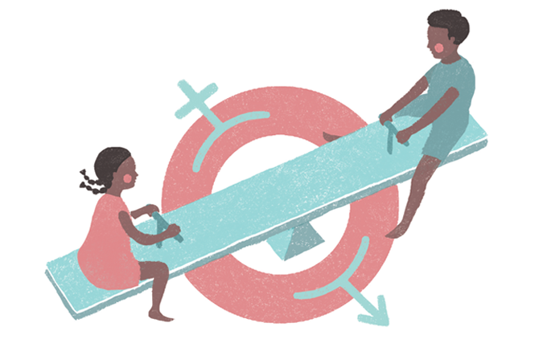
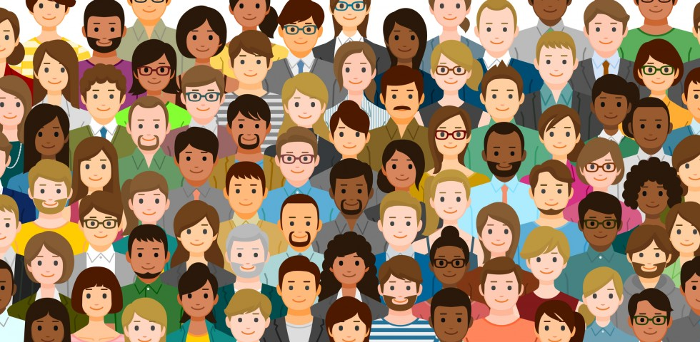
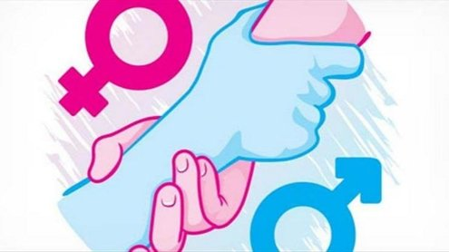
Diferenças
respeitadas
reconhecidas

Slide 6
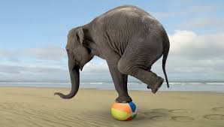
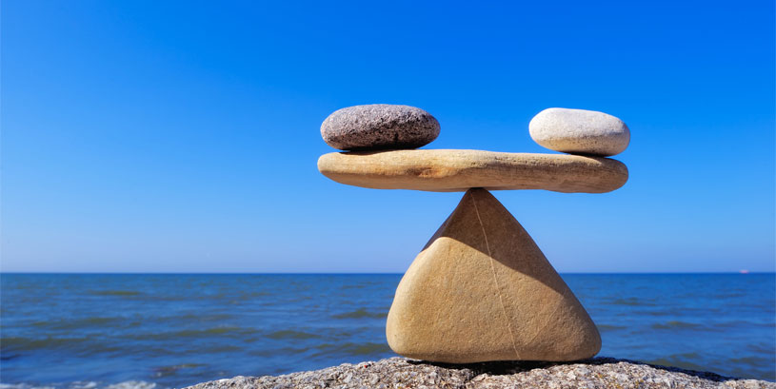
equilíbrio
necessidades
possibilidades

Slide 7
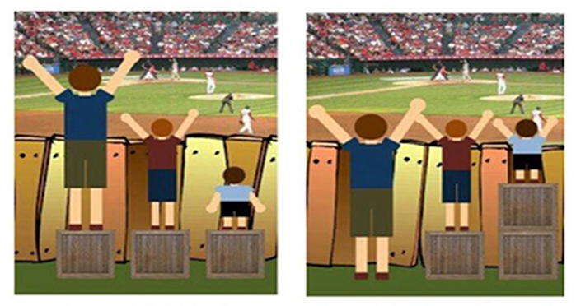
Fácil de reconhecer:
igualdade
justiça

Slide 8
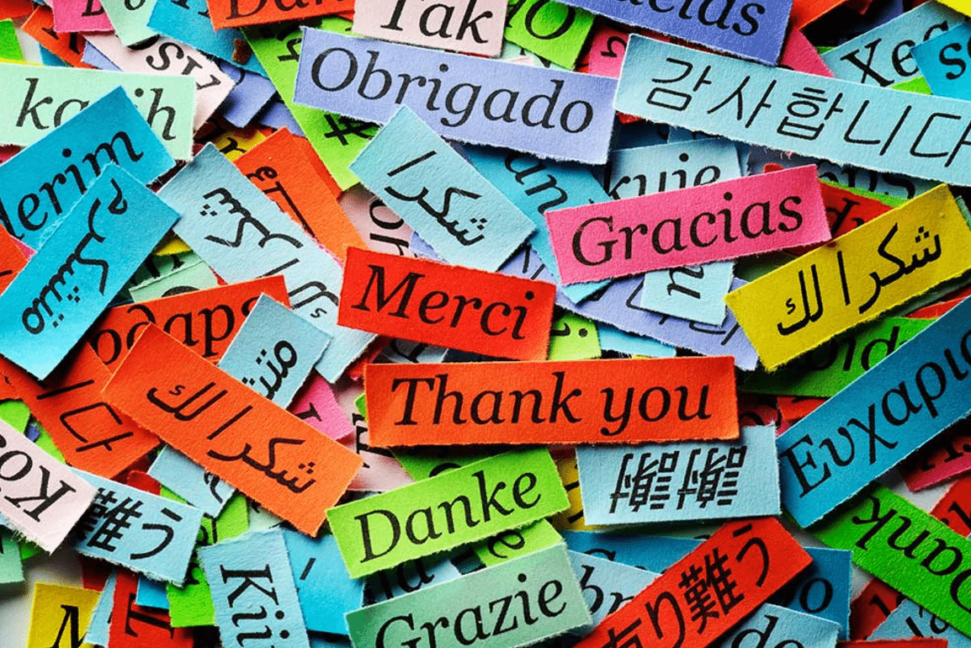
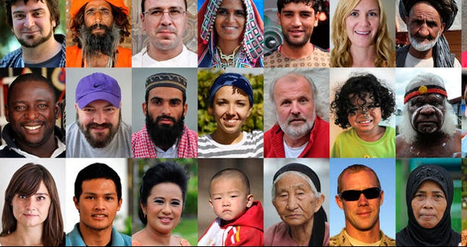
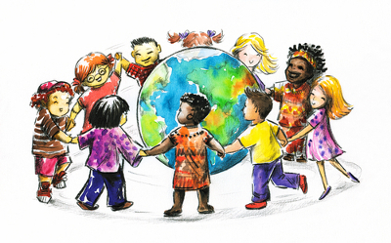
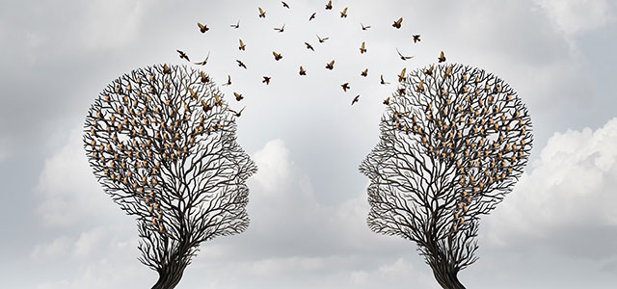
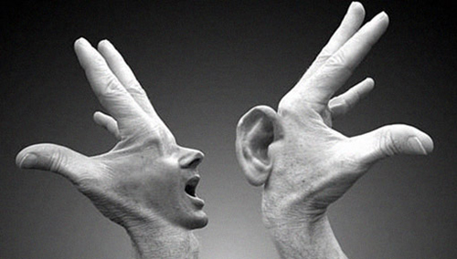
compartilhamos
cultura
linguagens
historia
soluções
projetos

Slide 9
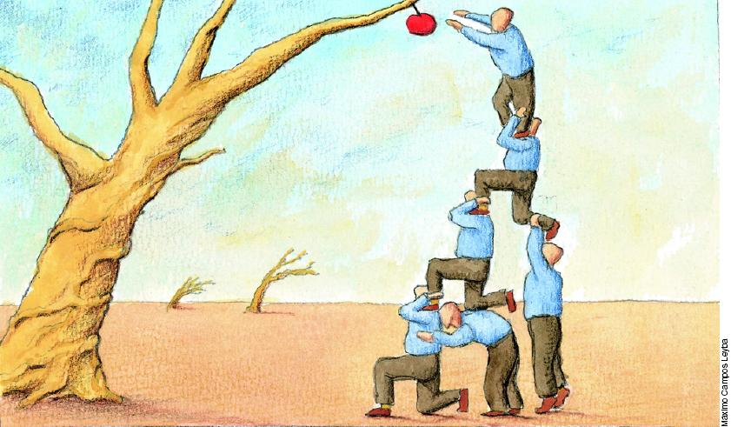
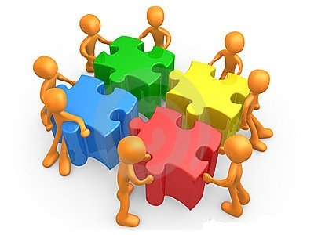
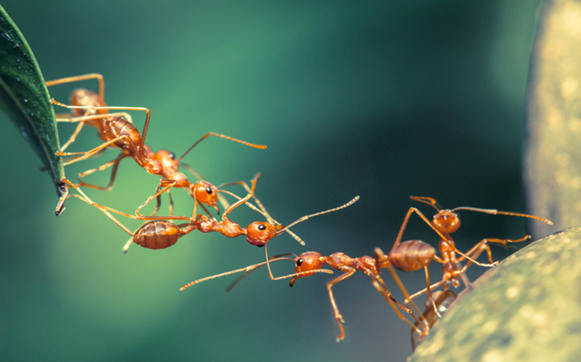
cooperação
colaboração

Slide 10
O que isso significa?
Fonoaudiologia
Educação
Prática
Pesquisa

Slide 11
Competências
Conhecimento
Conceitos
Compreesnão
Pensamento
Connecções
Crítica
Habilidades
Práticas
Sugnificado
Uso
Efeito
Dialética
Reflexiva
Local X global
Individual X coletivo
Presente X historia
Atitudes
Based on Hyter & Salas-Provence, 2019

Slide 12
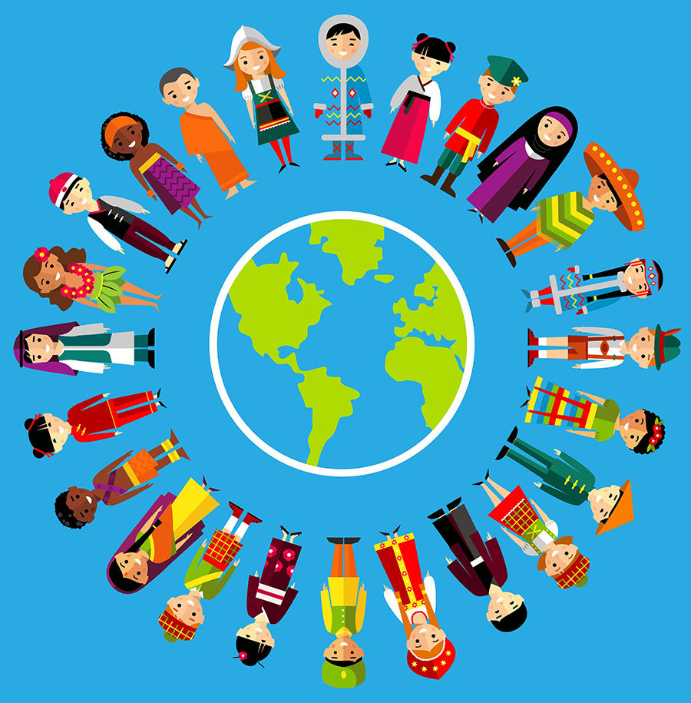
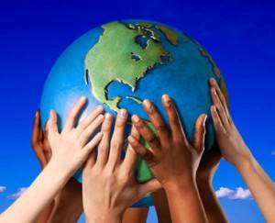
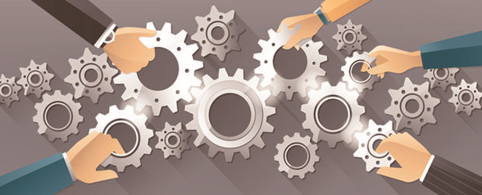
Deve ser mais fácil encontrar soluçoes juntos

